Slide 1
15 逻辑控制器与定时器

Slide 2
本章大纲
逻辑控制器
定时器

Slide 3
简单控制器
最基本的控制器，没有任何附加作用，不参与脚本运行，可以用来命名某些操作（如采样器等）

Slide 4
ForEach控制器
目的：遍历变量值
一般和用户自定义变量（User Defined Variables）一起使用，其在用户自定义变量中读取一系列相关的变量。每一个线程下执行时该控制器下的采样器或控制器都会被执行一次或多次（次数和用户变量有关）。输入应包括的几个变量，每个变量由变量名、下划线、和数字组成，每个变量必须有一个值

Slide 5
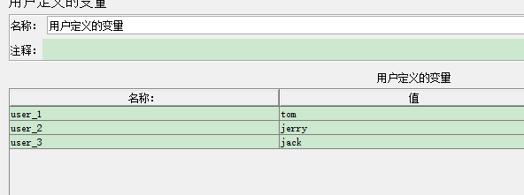
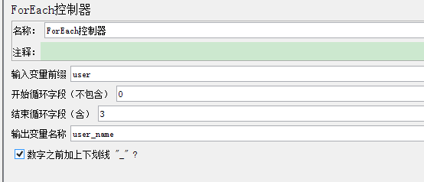
ForEach控制器

Slide 6
Switch 控制器
该控制器可以控制里面的请求根据某些规则，在不同数字时选择控制器下的对应数字位的不同sampler。一般可以用在模拟多线程同时操作不同请求的测试场景。
Switch Value：设置你要访问的请求索引（从0开始的）或者直接设置访问的请求名称。数字对应的就是每个请求的顺序（注意点：第一个是0），这个num可以通过计数器，counter函数，random函数来自动生成（一般常用random函数）。

Slide 7
如果（If）控制器
目的：判断条件，可以引用变量。当为 true 时，执行相应的操作
Interpret Condition as Variable Expression?
如果选择了此项，则条件必须是一个表达式，该表达式计算为“true”。
Evaluate for all children
勾选：对所有采样器执行前都判断一次
不勾选：仅入口判断一次
注意事项：在if逻辑控制器的Expression中不能直接填写条件表达式，需要借助函数将条件表达式计算为true/false，可以借助的函数有__jexl3和__groovy函数
如果是字符串的比较，需要加””
"${url}"=="baidu"
Notes:
${__jexl3(${i}>1000)}
条件可以使用JS与变量表达式

Slide 8
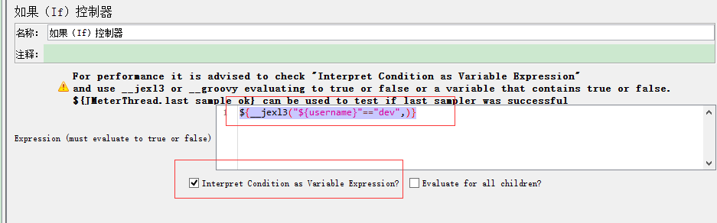
${__jexl3("${username}"=="dev",)}
表达式支持
== 是否等于，如${__jexl3(${VAR}==1,)},判断${VAR}变量是否等于1
!= 不等于，如${__jexl3(${VAR}!=1,)},判断${VAR}变量是否不等于1
！ 非，如${__jexl3(!(${VAR}!=1),)}对${VAR}!=1的结果取反
&&或|| 且与或，如 ${__jexl3(${VAR}==1 && ${name} != "heima",)}
> 或者>== 大于等于，如${__jexl3(${count}>=10,)}

Slide 9
事务控制器
目的：统计该控制器下面的子节点运行的时间。
举例：在事务控制器下面创建两个http请求和“用表格查看结果”。
Generate parent sample，勾选上这一项后
统计控制器下面所有子节点的总共的时间。
Include duration...generated sample：统计定时器等待的时间。如果你添加了定时器，然后勾选了这一项，则会将你定时器等待的时间也统计出来。

Slide 10
循环控制器
目的：循环该控制器下面字节点的次数。
线程组里循环次数设置了n次，循环控制器下的循环次数也设置了m次，则该控制器下的请求运行的次数是（n*m）次。

Slide 11
吞吐量控制器
目的：控制该控制器下面子节点运行次数。
Total Executions：吞吐量的次数；
Percent Executions：吞吐量占的百分比。
Notes:
需要设置循环次数

Slide 12
随机（顺序）控制器
随机控制器：其下属节点在执行中，是随机读取某一个执行的。
随机顺序控制器：其下的子节点全部执行，但顺序是随机的
Notes:
设置循环次数

Slide 13
定时器
1、负责定义请求之间的延迟间隔
2、定时器是在每个sampler（采样器）之前执行的，而不是之后（无论定时器位置在sampler之前还是之后）；
3、当执行一个sampler之前时，所有当前作用域内的定时器都会被执行；
4、如果希望定时器仅应用于其中一个sampler，则把定时器作为子节点加入；
5、如果希望在sampler执行完之后再等待，则可以使用Test Action；

Slide 14
固定定时器
如果需要让每个线程在请求之前按相同的指定时间停顿，那么可以使用这个定时器；需要注意的是，固定定时器的延时不会计入单个sampler的响应时间，但会计入事务控制器的时间。

Slide 15
同步定时器（Synchronizing Timer）
类似于loadrunner当中的集合点（rendezvous point）作用相似，其作用是：阻塞线程，直到指定的线程数量到达后，再一起释放，可以瞬间产生很大的压力Number of Simulated Users to Group by:模拟用户的数量，即指定同时释放的线程数数量
Timeout in milliseconds:超时时间，即超时多少毫秒后同时释放指定的线程数

Slide 16
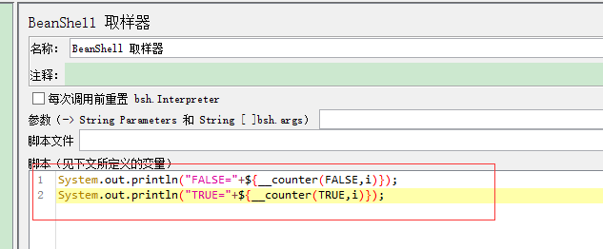
函数助手
随机数 ${__Random(1,100,)}
唯一数 ${__UUID}
计数器 ${__counter(TRUE,i)}

Slide 17
函数助手
加多个Thread Group，每个Thread Group设置计划设置的虚拟用户数
If控制器配合线程迭代计数函数（ ${__counter(true,)} ）来控制
实现每次调用计数器都会产生一个新值，从1开始每次累加1
true：针对每个虚拟用户是独立的
false：所有虚拟用户是公用的
举例：A，B，C三种类型的操作，30%的情况执行A操作，20%的情况执行B操作，50%情况执行C操作，加入脚本共迭代10次，如何设置？

Slide 18
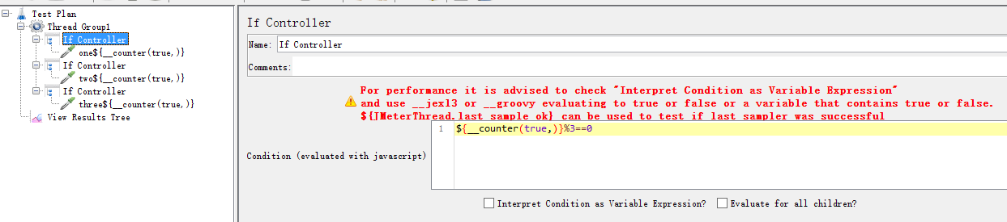
函数助手
${__counter(true,)}%5==0
${__counter(true,)}%2==0

